Slide 1
Тема 3. Изграждане, тестване и публикуване
на уеб сайт
Урок 9. Стандарти в уеб дизайн
и основни уеб технологии

Slide 3
3.1. Уеб дизайн стандарти и основни технологии в уеб
Компетентности като очаквани резултати от обучението:
Обяснява уеб дизайн стандартите и тяхното предназначение;
Посочва основните уеб технологии в интернет.

Slide 4
Организация на работа в уеб пространството
а) хипертекст - основният метод за предаване на информация в интернет, при който части от текст, изображение, звук и др. могат да съдържат връзка към друга информация.
Самата връзка се нарича хи­первръзка ( hiperlink).
б) уебстраници - информацията в интернет е организирана в уебстраници, които са хипертекстови документи.
Те могат да съдържат текст, изображения, ви­део и други компоненти.
Езикът, използван за описване на това съдържа­ние се нарича HTML (HyperText Markup Language).

Slide 5
в) уеб сървър - всяка страница има свой собствен адрес (URL), който не се повтаря.
Уеб страниците са групирани в уеб сайтове, които са съвкупност от стра­ници, допълващи се функционално, имат сходен дизайн и обикновено са разположени на един уеб сървър.
Сайтовете се съхраняват на сървъра под формата на файлове.
Всеки уеб сайт има собствено уникално име, по което да бъде различаван в интернет.
г) архитектура клиент - сървър
Организацията на работа и обменът на данни в интернет се основават на мрежовата архитектура клиент - сървър.
- уеб браузъри - подават заявки и изчакват отговор,
- сървъри (компютри, съхраняващи огромен капацитет от ресурси) -чакат заявки и предлагат своите услу­ги на клиентите.

Slide 7
2. ​Стандарти
документи с общопризнати норми, които обобща­ват и систематизират научното знание, опита и добрите практики в дадена област. Стандартите включват подробни технически спе­цификации, процедури за производство, методи за изпитване и оценя­ване на съответствието. Прилагането на стандартите гарантира качеството на продуктите и услугите и ефективността на проце­сите в организациите.
Повече за стандарти и стандартизация тук
3. Уеб стандарти - представля­ват спецификации на техноло­гии и методи за визуализиране на съдържание в уеб среда.

Slide 8
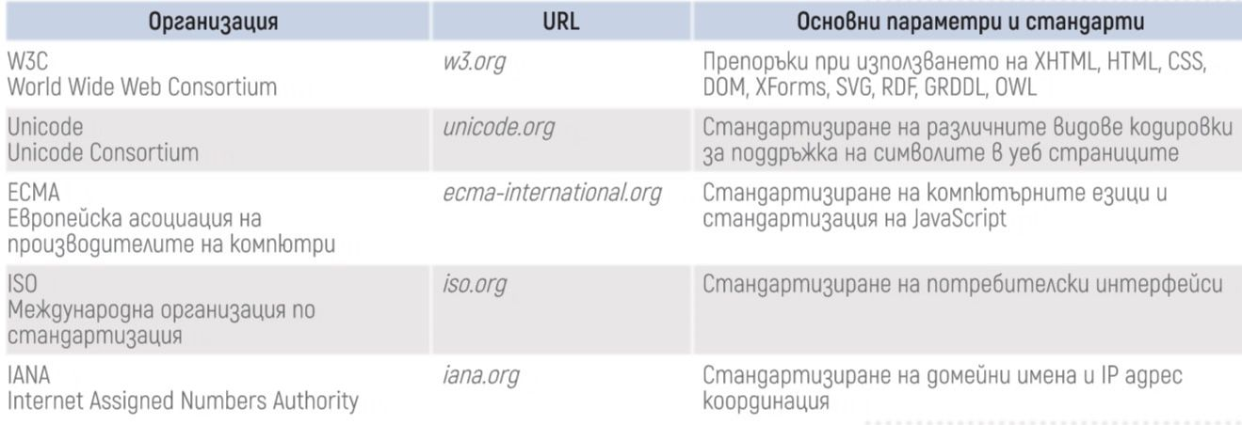
4. World Wide Web Consortium
W3C е главната международна организация за стандартизация в интернет. Тя се занимава със задълбочено из­следване на видовете публикувано уеб съдържание, като целта й е да осигури и въведе стандартна система за разработване, публикуване и разпространение на съдържанието в интернет. W3C е основана от Тим Бърнърс-Лий през октомври 1994 г. в лабораторията по компютърни науки на Масачузетския технологичен институт в САЩ.

Slide 9
Уеб дизайн стандартите се отнасят до това как една страница/сайт трябва да бъде проектирана.
Ето някои примери за стандарти за уеб дизайн, които се отнасят до външния вид на уебсайт:
кои шрифтове да се използват, с какви размери;
кои цветове да се използват и къде;
стил на бутоните, върху които може да се кликва;
разположение на менюто за навигация (стандартите за уеб дизайн казват, че трябва да е в горната част на страницата);
къде да се постави функцията за търсене.

Slide 10
Уеб дизайн стандартите обхващат както естетическия външен вид, така и функционалното устройство на сайта. С навлизането на мобилните устройства се появява нуждата сайтовете да се виждат на тях (mobile friendly). Появява се т.нар. адаптивен дизайн:
5. Адаптивен дизайн.
Адаптивният дизайн, наричан още респонсив (responsive), е предназначен за визуализиране на сайтове на дисплеи с всякакъв размер. Неговото изработване включва в себе си стилна, визуална и гъвкава подредба на всички елементи по специфичен начин, така че в крайна сметка външният вид и структурата на страницата да бъдат достатъчно удобни, достъпни и прегледни за всички интернет настолни или мобилни устройства. Това става посредством подбрани HTML компоненти със специфични CSS стилове.

Slide 12
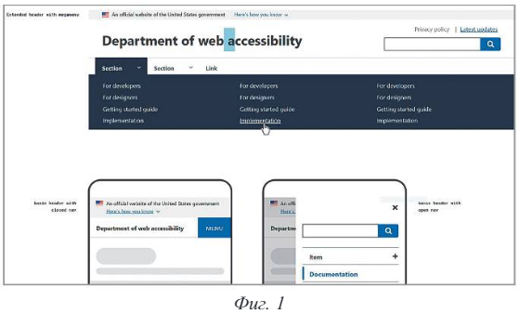
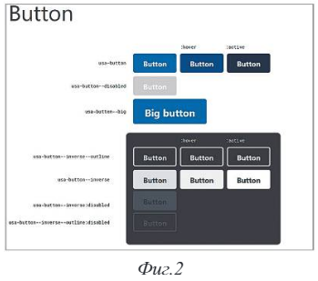

Slide 13
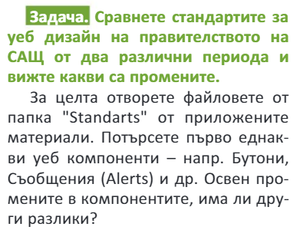
US_Web_Design_System_v1.pdf
US_Wds_Components_v2.pdf

Slide 14
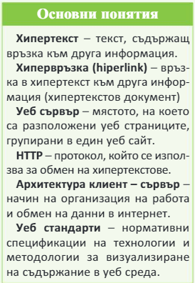
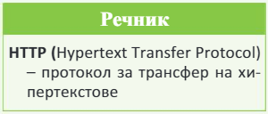
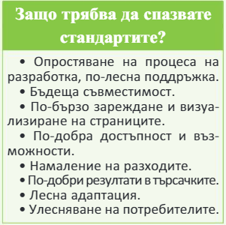

Slide 15
6. Основни уеб технологии, използвани в интернет
Изборът на уеб технологии при изграждане на сайтове в интернет е част от процеса на планиране на даден проект.
Всеки уеб сайт има нужда от правилно избрани технологии за успешната си реализация.
Основните фактори, които влияят при избора на технология, са честота и обем на ак­туализациите в сайта.
a) Маркиращите езици (Markup Languages) - използват се за анотиране на документи – Примери: HTML, XML, б) Езиците за описание на стилове - използват за визуално оформление на документи – Примери: CSS, CGI, в) Езици за уеб програмиране – Примери: JavaScript, PHP, SQL
​Уеб програмирането обхваща множество процеси, част от които са свързани с разработването на уеб съдържание, изграждането на мрежова сигурност и създаването на уеб базирани приложения.

Slide 16
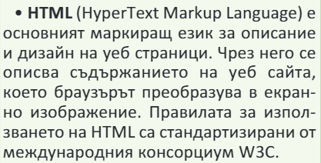
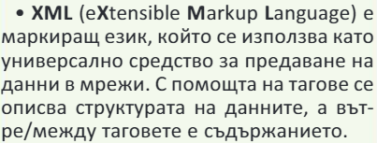

Slide 17
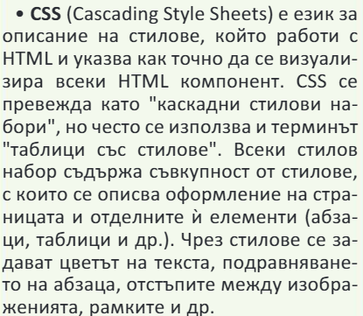
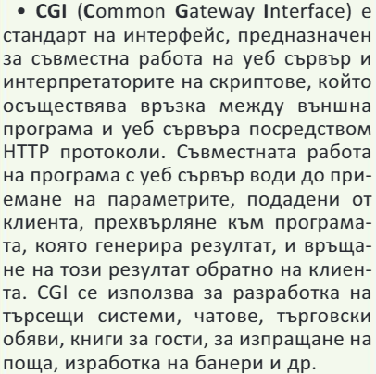

Slide 18
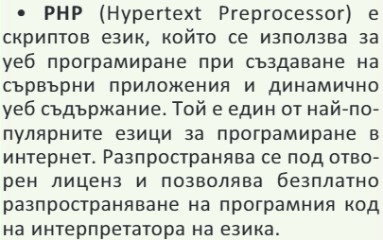
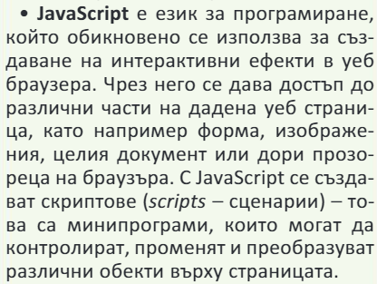

Slide 19
Web програмиране за начинаещи - Семинар с Николай Ангелов

Slide 20
